Slide 1
Терминология
Интеллектуальный анализ данных (англ. Data Mining) — выявление скрытых закономерностей или взаимосвязей между переменными в больших массивах необработанных данных. Как правило подразделяется на задачи классификации, моделирования и прогнозирования. Процесс автоматического поиска закономерностей в больших массивах данных. Термин Data Mining веден Григорием Пятецким-Шапиро в 1989 г.

Slide 2
«Data Mining»
Английский термин «Data Mining» не имеет однозначного перевода на русский язык (добыча данных, вскрытие данных, информационная проходка, извлечение данных/информации) поэтому в большинстве случаев используется в оригинале. Наиболее удачным непрямым переводом считается термин Интеллектуальный анализ данных.
ИАД включает методы и модели статистического анализа и машинного обучения, дистанцируясь от них в сторону автоматического анализа данных. Инструменты ИАД позволяют проводить анализ данных предметными специалистами (аналитиками), не владеющими соответствующими математическими знаниями.

Slide 3
Определение
Data Mining - мультидисциплинарная область, возникшая и развивающаяся на базе таких наук как прикладная статистика, распознавание образов, искусственный интеллект, теория
баз данных и др.

Slide 4
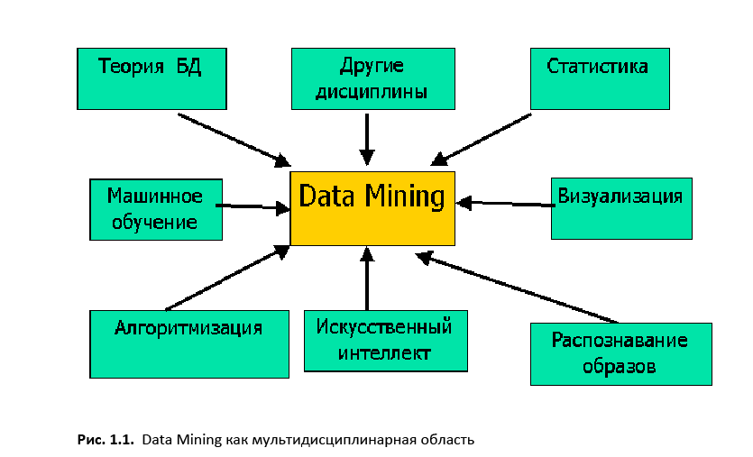
Data Mining

Slide 5
Сравнение статистики, машинного обучения и Data Mining
Статистика
более, чем Data Mining, базируется на теории
более сосредотачивается на проверке гипотез
Машинное обучение
более эвристично
концентрируется на улучшении работы агентов обучения
Data Mining
интеграция теории и эвристик
сконцентрирована на едином процессе анализа данных, включает очистку данных, обучение, интеграцию и визуализацию результатов

Slide 6
Статистика
Статистика является совокупностью методов планирования эксперимента, сбора данных, их представления и обобщения, а также анализа и получения выводов на основании этих данных.

Slide 7
Машинное обучение
Машинное обучение можно охарактеризовать как процесс получения программой новых знаний. Митчелл в 1996 году дал такое определение: "Машинное обучение - это наука, которая изучает компьютерные алгоритмы, автоматически улучшающиеся во время работы".

Slide 8
Искусственный интеллект
Искусственный интеллект - научное направление, в рамках которого ставятся и решаются задачи аппаратного или программного моделирования видов человеческой
деятельности, традиционно считающихся интеллектуальными.
Термин интеллект (intelligence) происходит от латинского intellectus, что означает ум, рассудок, разум, мыслительные способности человека.
Соответственно, искусственный интеллект (AI, Artificial Intelligence) толкуется как свойство автоматических систем брать на себя отдельные функции интеллекта человека.
Искусственным интеллектом называют свойство интеллектуальных систем выполнять творческие функции, которые традиционно считаются прерогативой человека.

Slide 9
Визуализация
Визуализация - это инструментарий, который позволяет увидеть конечный результат
вычислений, организовать управление вычислительным процессом и даже вернуться назад к исходным данным, чтобы определить наиболее рациональное направление дальнейшего движения.

Slide 10
Понятие Data Mining
Data Mining - это процесс поддержки принятия решений, основанный на поиске в данных
скрытых закономерностей (шаблонов информации)
Технологию Data Mining достаточно точно определяет Григорий Пиатецкий-Шапиро. (Gregory Piatetsky-Shapiro) - один из основателей этого направления:
Data Mining - это процесс обнаружения в сырых данных ранее неизвестных, нетривиальных, практически полезных и доступных интерпретации знаний, необходимых
для принятия решений в различных сферах человеческой деятельности.
Понятие "обнаружение знаний в базах данных" (Knowledge Discovery in Databases, KDD)
можно считать синонимом Data Mining

Slide 11
Классификация аналитических систем
Агентство Gartner Group, занимающееся анализом рынков информационных технологий, в 1980-х годах ввело термин "Business Intelligence" (BI), деловой интеллект или бизнес-интеллект.
Business Intelligence - программные средства, функционирующие в рамках предприятия и
обеспечивающие функции доступа и анализа информации, которая находится в
хранилище данных, а также обеспечивающие принятие правильных и обоснованных
управленческих решений.

Slide 12
BI-системы
BI-системы также известны под названием Систем Поддержки Принятия Решений (СППР, DSS, Decision Support System). Эти системы превращают данные в информацию, на основе которой можно принимать решения, т.е. поддерживающую принятие решений.
Gartner Group определяет состав рынка систем Business Intelligence как набор программных продуктов следующих классов:
средства построения хранилищ данных (data warehousing, ХД);
системы оперативной аналитической обработки (OLAP);
информационно-аналитические системы (Enterprise Information Systems, EIS);
средства интеллектуального анализа данных (data mining);
инструменты для выполнения запросов и построения отчетов (query and reporting tools).

Slide 13
Задачи решаемые Data Mining
Классификация – отнесение входного вектора (объекта, события, наблюдения) к одному из заранее известных классов.
Кластеризация – разделение множества входных векторов на группы (кластеры) по степени «похожести» друг на друга.
Регрессия – установление зависимости непрерывными входным и выходным векторами.
Ассоциация – поиск повторяющихся паттернов. Например, поиск устойчивых связей в корзине покупателя (market basket analysis) – вместе с пивом покупают орешки.
Последовательные шаблоны – аналогично задаче ассоциации, но с учетом временной составляющей. Например, поиск причинно-следственных связей.
Прогнозирование – аналогично задаче регрессии, но с учетом временной составляющей. Например, прогноз трендов финансовых показателей.
Анализ отклонений – выявление наиболее нехарактерных паттернов. Например, выявление нетипичной сетевой активности позволяет обнаружить вредоносные программы.

Slide 14
OLAP - Online Analytical Processing)
Для анализа данных используются средства многомерного хранения и аналитической обработки данных (OLAP - Online Analytical Processing), представляющие бизнес-операции в виде фактов (объем продаж, число единиц на складе и т.д.) и измерений (время, география, поставщик, покупатель, товар и т.д.). Средства OLAP позволяют осуществлять стратегический обзор ситуации и в реальном времени получать ответы на вопросы, интересующие аналитика.

Slide 15
Стадии ИАД
Процесс ИАД состоит из трёх стадий
1) выявление закономерностей (свободный поиск);
2) использование выявленных закономерностей для предсказания неизвестных значений (прогностическое моделирование);
3) анализ исключений, предназначенный для выявления и толкования аномалий в найденных закономерностях.

Slide 16
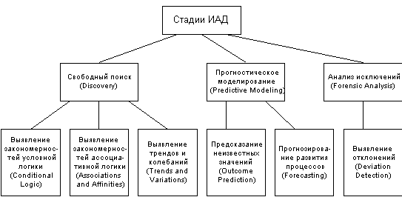
Стадии процесса интеллектуального анализа данных

Slide 17
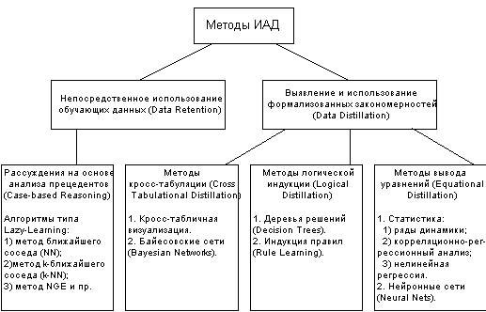
Классификация методов ИАД

Slide 18
Статистические методы Data mining
Статистические методы представляют собой четыре взаимосвязанных раздела:
предварительный анализ природы статистических данных (проверка гипотез
стационарности, нормальности, независимости, однородности, оценка вида функции распределения, ее параметров и т.п.);
выявление связей и закономерностей (линейный и нелинейный регрессионный анализ, корреляционный анализ и др.);
многомерный статистический анализ (линейный и нелинейный дискриминантный анализ, кластерный анализ, компонентный анализ, факторный анализ и др.); · динамические модели и прогноз на основе временных рядов.

Slide 19
Кибернетические методы Data Mining
Второе направление Data Mining - это множество подходов, объединенных идеей компьютерной математики и использования теории искусственного интеллекта.
К этой группе относятся такие методы:
· искусственные нейронные сети (распознавание, кластеризация, прогноз);
· эволюционное программирование (в т.ч. алгоритмы метода группового учета аргументов);
· генетические алгоритмы (оптимизация);
· ассоциативная память (поиск аналогов, прототипов);
· нечеткая логика;
· деревья решений;
· системы обработки экспертных знаний.

Slide 20
Сферы применения Data Mining
Основные сферы применения технологии Data Mining
: наука, бизнес, исследования для правительства и Web-направление.
Применение Data Mining для решения бизнес-задач. Основные направления: банковское дело, финансы, страхование, CRM, производство, телекоммуникации, электронная коммерция, маркетинг, фондовый рынок и другие.
Применение Data Mining для решения задач государственного уровня. Основные
направления: поиск лиц, уклоняющихся от налогов; средства в борьбе с терроризмом.
Применение Data Mining для научных исследований. Основные направления: медицина, биология, молекулярная генетика и генная инженерия, биоинформатика, астрономия, прикладная химия, исследования, касающиеся наркотической зависимости, и другие.
Применение Data Mining для решения Web-задач. Основные направления: поисковые машины (search engines), счетчики и другие.

Slide 21
Основные задачи Data Mining в промышленном производстве
комплексный системный анализ производственных ситуаций;
· краткосрочный и долгосрочный прогноз развития производственных ситуаций;
· выработка вариантов оптимизационных решений;
· прогнозирование качества изделия в зависимости от некоторых параметров
технологического процесса;
· обнаружение скрытых тенденций и закономерностей развития производственных
процессов;
· прогнозирование закономерностей развития производственных процессов;
· обнаружение скрытых факторов влияния;
· обнаружение и идентификация ранее неизвестных взаимосвязей между
производственными параметрами и факторами влияния;
· анализ среды взаимодействия производственных процессов и прогнозирование
изменения ее характеристик;
· выработку оптимизационных рекомендаций по управлению производственными
процессами;
· визуализацию результатов анализа, подготовку предварительных отчетов и проектов
допустимых решений с оценками достоверности и эффективности возможных реализаций.

Slide 22
Web Mining
Web Mining можно перевести как "добыча данных в Web". Web Intelligence или Web Интеллект готов "открыть новую главу" в стремительном развитии электронного бизнеса.
Способность определять интересы и предпочтения каждого посетителя, наблюдая за его поведением, является серьезным и критичным преимуществом конкурентной борьбы на рынке электронной коммерции.
Системы Web Mining могут ответить на многие вопросы, например, кто из посетителей является потенциальным клиентом Web-магазина, какая группа клиентов Web-магазина приносит наибольший доход, каковы интересы определенного посетителя или группы посетителей.

Slide 23
Web Content Mining
Web Content Mining подразумевает автоматический поиск и извлечение качественной
информации из разнообразных источников Интернета, перегруженных "информационным шумом".
Подход, основанный на агентах (Agent Based Approach), включает такие системы:
· интеллектуальные поисковые агенты (Intelligent Search Agents);
· фильтрация информации / классификация;
· персонифицированные агенты сети.
Примеры систем интеллектуальных агентов поиска:
· Harvest (Brown и др., 1994), · FAQ-Finder (Hammond и др., 1995), · Information Manifold (Kirk и др., 1995), · OCCAM (Kwok and Weld, 1996), and ParaSite (Spertus, 1997), · ILA (Information Learning Agent) (Perkowitz and Etzioni, 1995), · ShopBot (Doorenbos и др., 1996).

Slide 24
Text Mining
Text Mining охватывает новые методы для выполнения семантического анализа текстов, информационного поиска и управления. Синонимом понятия Text Mining является KDT (Knowledge Discovering in Text - поиск или обнаружение знаний в тексте).
В отличие от технологии Data Mining, которая предусматривает анализ упорядоченной в некие структуры информации, технология Text Mining анализирует большие и сверхбольшие массивы неструктурированной информации.
Программы, реализующие эту задачу, должны некоторым образом оперировать естественным человеческим языком и при этом понимать семантику анализируемого текста.

Slide 25
Call Mining
Технология Call Mining объединяет в себя распознавание речи, ее анализ и Data Mining. Ее цель - упрощение поиска в аудио-архивах, содержащих записи переговоров между операторами и клиентами. При помощи этой технологии операторы могут обнаруживать недостатки в системе обслуживания клиентов, находить возможности увеличения продаж, а также выявлять тенденции в обращениях клиентов.
Среди разработчиков новой технологии Call Mining ("добыча" и анализ звонков) - компании CallMiner, Nexidia, ScanSoft, Witness Systems. В технологии Call Mining разработано два подхода - на основе преобразования речи в текст и на базе фонетического анализа.

Slide 26
Примеры приложений в области финансов и маркетингового анализа
FALCON (HNC Software, Inc.)
Инструментальное средство для оперативного выявления злоупотреблений с кредитными карточками; более 100 организаций-пользователей отмечают сокращение числа нарушений на 20-30%.

Slide 27
Примеры приложений в области финансов и маркетингового анализа
Классификатор дебиторских счетов (Internal Revenue Service).
Выявление счетов потенциально платежеспособных дебиторов на основе анализа больших объемов архивных данных по уплате налогов.

Slide 28
Примеры приложений в области финансов и маркетингового анализа
Повышение качества архивной финансовой информации (Lockheed).
Выявление закономерностей (в виде правил вывода) в архивных финансовых данных для использования в моделях прогнозирования, системах поддержки принятия решений по инвестированию и т.д.

Slide 29
Примеры приложений в области финансов и маркетингового анализа
Прогнозирование невыплат в сделках с недвижимостью (Leeds).
Анализ архивных данных по сделкам с недвижимостью и выявление паттернов, соответствующих проблемным сделкам, заканчивающимся невыплатами. Выявленные закономерности используются для оценки риска при заключении новых сделок.

Slide 30
Примеры приложений в области финансов и маркетингового анализа
Маркетинговые исследования (Dickinson Direct).
Определение характеристик типичных покупателей продукции компании для выявления новых потенциальных клиентов (профилирование клиентов).

Slide 31
Примеры приложений в области финансов и маркетингового анализа
Маркетинговые исследования (Reader's Digest Canada).
Выявление основных сегментов рынка и наиболее благоприятных подмножеств, а также исследование зависимостей между основными показателями и характеристиками сегментов.

Slide 32
Основные технологии интеллектуального анализа данных
Правила вывода
Нейронные сети
Нечеткая логика
Визуализация
Статистика
Кластеризация
Интегрированные
технологии

Slide 33
Средства создания интеллектуальных приложений
Среди инструментальных средств создания интеллектуальных приложений для бизнеса определенный интерес представляет семейство программных продуктов Business Intelligence (BI) компании Cognos. В настоящее время IBM.
Системы Impromptu, PowerPlay, Scenario и 4Thought
представляют собой взаимосвязанные и дополняющие друг друга инструментальные средства, поддерживающие наиболее эффективные технологии обработки данных и обеспечивающие решение широкого круга задач в бизнес-приложениях, от доступа к информации в распределенных базах данных до вычислительной обработки и интеллектуального анализа

Slide 34
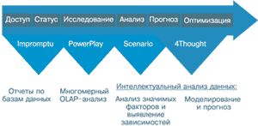
Программные продукты Business Intelligence (BI) компании Cognos
Impromptu PowerPlay Scenario 4Thought

Slide 35
Виды анализа
Ранжирование - упорядочивание факторов по степени их влияния на целевой показатель. С каждым фактором связывается весовой коэффициент, дающий количественную оценку степени влияния.
Сегментация - разделение области значений фактора на сегменты для проведения дальнейшего нисходящего анализа. Например, успешные показатели по продажам в целом могут скрыть от исследователя неудачи в некоторых регионах. Проведение сегментации по географическим районам позволит выявить, что успешные продажи имели место только в двух регионах, А и В. Последующий нисходящий анализ может показать, что объем продаж в регионе А зависит от затрат на рекламу, а в регионе В на него влияют главным образом сезонные колебания.
Профилирование наилучших достижений - выявление основных характеристик наиболее успешных регионов, филиалов, клиентов и т.д. для планирования дальнейшей деятельности компании. Данный вид анализа также используется в банках и страховых компаниях для оценки риска при выдаче кредитов.
Выявление ассоциаций - поиск ассоциированных групп значений факторов, т.е. значений, почти всегда появляющихся вместе (например, продажа ПК в большинстве случаев сопровождается продажей источника бесперебойного питания). Этот вид анализа в первую очередь необходим при планировании продаж, усовершенствовании работы складов, проведении рекламных компаний.
Выявление исключений - поиск элементов, выпадающих из общей картины. Появление подобных элементов может быть вызвано как ошибками в данных, которые следует исправить, так и необычными ситуациями в работе компании, требующими немедленного вмешательства со стороны руководства.

Slide 36
Система Impromptu
Система Impromptu обеспечивает доступ к базам данных и формирование отчетов. Она ориентирована на непрограммирующих пользователей и имеет графический интерфейс создания сложных отчетов и задания последовательностей вычислительной обработки, причем не требует знания SQL. Простота использования достигается за счет объектно-ориентированного подхода к построению отчетов, а также наличия библиотеки шаблонов стандартных отчетов и утилиты Report Wizard, направляющей пользователя в ходе работы. Отчеты могут быть табличными, графическими и гипертекстовыми (формат HTML). Impromptu поддерживает работу с распространенными СУБД - Oracle, MS SQL Server, Sybase SQL Server, Sybase NetGateway, OmniSQL Gateway, MDI DB2 Gateway, Informix, CA-Ingres, Gupta SQLBase, а также обеспечивает доступ через ODBC. Отчеты Impromptu могут использоваться в качестве источников данных для остальных систем семейства BI, выступая при этом в роли информационных витрин. По итогам опроса InfoWord, проведенного в 1995 г., система Impromptu была признана лучшей в своем классе.

Slide 37
Система PowerPlay
Система PowerPlay является средством для проведения OLAP-анализа. Технология OLAP представляет собой развитие методов работы с реляционными базами данных, что позволило существенно повысить эффективность их использования в аналитической работе. Ключевые особенности баз данных OLAP следующие: многомерное представление данных в виде гиперкубов, проведение сложных вычислений над массивами данных и привязка информации ко времени, обеспечивающая возможность анализа динамики данных. Благодаря простоте извлечения информации из баз данных OLAP конечные пользователи стали меньше зависеть от разработчиков: с помощью средств OLAP многие задачи, ранее требовавшие специального программирования, они сами решают. Разработчики, в свою очередь, получили удобное средство для быстрого создания приложений. Выигрывает и компания в целом, поскольку хранение в гиперкубах агрегированной аналитической информации позволяет снижать число запросов к базе данных и уменьшает трафик в сети.

Slide 38
PowerPlay
PowerPlay обеспечивает многомерный просмотр данных с нисходящим и уровневым анализом, работу с различными видами дисплеев (таблицами, двумерными и трехмерными графиками, диаграммами). Система позволяет выявлять и отмечать в просматриваемых отчетах исключения и особые случаи, ранжировать данные и проводить вычисления над массивами данных. Гиперкубы строятся на основе информации, поступающей из различных источников (баз данных и отчетов системы Impromptu), причем возможна обработка более 10 млн. записей. Число размерностей в гиперкубах не ограничивается. По сравнению с известными средствами OLAP, PowerPlay обеспечивает самую высокую степень сжатия данных в гиперкубах. Гиперкубы могут создаваться и размещаться как на серверах, так и на клиентских компьютерах. Новая версия PowerPlay обеспечивает возможность работы с гиперкубами через Web-браузеры.

Slide 39
Система Scenario
Система Scenario предназначена для выявления взаимосвязей в данных. Анализируемая инфомация представляется в виде таблиц, столбцам которых соответствуют факторы (переменные), описывающие предметную область, причем один из этих столбцов отмечается пользователем как целевой показатель. Имея точное представление о том, в какой степени отдельные факторы (тип клиента, канал распространения продукции, затраты на рекламу и др.) влияют на целевой показатель (объем продаж), менеджеры могут оптимизировать решения по размещению ресурсов для обеспечения максимальной прибыли. Scenario фокусирует внимание аналитиков на измеряемых показателях и факторах, что позволяет им переходить от качественных рассуждений к построению более точных количественных моделей.

Slide 40
Система Scenario
В Scenario реализовано автоматическое выявление зависимостей по критерию хи-квадрат (метод CHAID) для нахождения однородных групп (сегментов) данных с "аналогичным" поведением относительно целевого показателя. Система использует методы деревьев решений и строит правила классификации, которые можно применять к новым данным для построения прогнозов относительно возможных значений целевого показателя. Хотя ядром системы являются методы статистики, от пользователя не требуется специальных знаний в этой области. Основная статистическая информация отображается средствами интуитивно понятной графики, а более детальные сведения запрашиваются пользователем в случае необходимости.

Slide 41
Источники литературы
Среди наиболее известных WWW-источников - сайт www.kdnuggets.com, который ведет
один из основателей Data Mining Григорий Пиатецкий-Шапиро.
Периодические издания по Data Mining: Data Mining and Knowledge Discovery, KDD
Explorations, ACM-TODS, IEEE-TKDE, JIIS, J. ACM, Machine Learning, Artificial
Intelligence.
Материалы конференций: ACM-SIGKDD, IEEE-ICDM, SIAM-DM, PKDD, PAKDD,
Machine learning (ICML), AAAI, IJCAI, COLT (Learning Theory).

